Slide 1
C 프로그래밍
함수

Slide 2
함수란?
특정한 작업을 수행하는 하나의 단위
ex) sqrt()함수, abs()함수, rand()함수 등등

Slide 3
함수란?
함수의 장점?
같은 내용이 반복되는 코드를 함수로 작성해 간단하게 사용할 수 있다.
함수를 재귀적으로 정의하면 복잡할 것 같은 프로그램도 간단히 작성할 수 있다.
코드가 읽기 쉬워진다.

Slide 4
함수란?
함수의 구조
반환형 함수명(인자) ←세미콜론 안들어감
{
실행할 코드
return 반환값; ← 반환형이 void가 아닐경우
반환형과 값은 자료형이 같음
}

Slide 5
더하기 함수 예
int add(int a, int b)
{
int sum = a + b;
return sum;
}
➔ printf(“%d”, add(200,500) )

Slide 6
함수 선언 위치
함수는 기본적으로 main()함수 밖에 작성한다.
1. main()함수 위에 작성하면 평소대로 함수를 사용하면 된다.
2. main()함수 아래에 작성하면 main() 함수 위에 프로토타입을 작성해야한다.

Slide 7
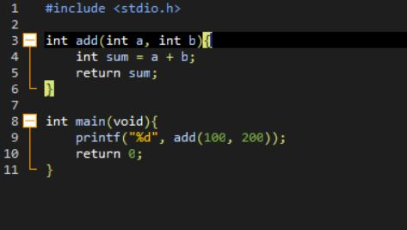
main()함수 위에 선언

Slide 8
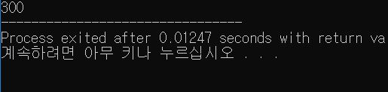
main()함수 위에 선언

Slide 9
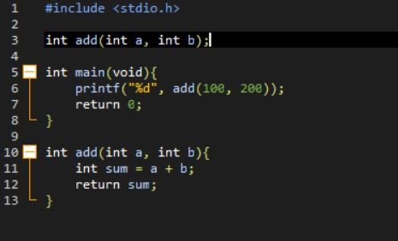
main()함수 아래 선언

Slide 10
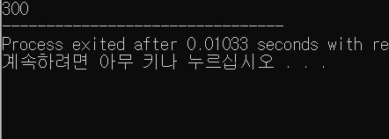
main()함수 아래 선언

Slide 11
함수 Prototype
C언어는 컴파일시 코드를 위에서부터 아래로 읽어내려감
main()함수 아래에 add함수를 선언 시
아직 컴퓨터는 add함수가 선언 되었다는 것을 알지 못함
→에러
따라서 main()함수 위쪽에 prototype을 선언해줌
int add(int a, int b) ← 앞으로 add함수를 쓰겠다라고 컴퓨터에 알려준다.

Slide 12
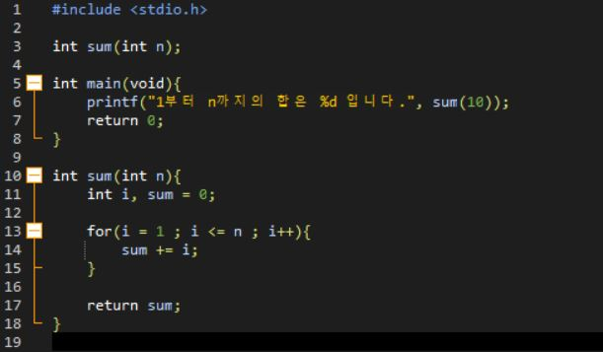
1부터 n까지의 합을 계산해주는 함수

Slide 13
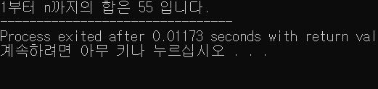
1부터 n까지의 합을 계산해주는 함수

Slide 14
문제
1. 2개의 정수가 들어오면 둘 중 큰 값을 돌려주는 함수를 작성하시오
=>반환 값 int
2.입력된 양의 정수가 소수인이 아닌지 판별해 주는 함수
=> 반환 값 소수일경우 1
아닐경우 0

